Slide 1
ACTIVITY REPORT <75%>
Ferdinando Sica
LAST UPDATE: 24/09/2023

Slide 2
WHO & WHAT?
Student
Supervisor(s)
Topic
Ferdinando Sica
Prof. Diego Gragnaniello
Autonomous Vehicle Driving
Labeling semi-automatico di dataset acquisiti da ego-vehicle tramite transfer learning

Slide 3
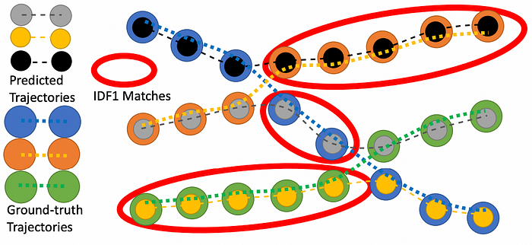
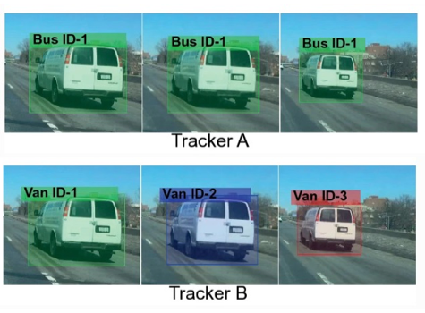
Problem description
Semi-Automatic Labeling for Autonomous Driving Model Training
Creation and Management of High-Definition Datasets for Training
Utilization of Pretrained Models to Enhance Labeling Efficiency
Constraints
Ensuring Robustness and Accuracy in Labeling and Tracking Algorithms
Issues
Challenges and Problem Associatee with Object Tracking using Artificial Intelligence.
Notes:
Il problema che vogliamo risolvere è quello di semi-automatizzare il labeling di dataset per autonomous vehicle driving. L’idea è quella di utilizzare delle reti allenate su questo task, integrarle con algoritmi specifici e etichettare interi dataset.
Questo task non è stato affrontato in letteratura e getta le basi per qualcosa di ancora non visto. Il vincolo, ovvio, che ci poniamo è quello di andare a realizzare degli algoritmi che siano coerenti e consistenti, che quindi permettano all’annotatore di verificare il lavoro svolto, operando il meno possibile.
Le problematiche che affronteremo, sono le classiche legate al mondo della Multi Object Tracking, che vedremo più avanti.

Slide 4
Problems to solve
Semi-Automatic Labeling for Autonomous Driving Model Training
Analysis of deep learning-based approaches to solve Multi-Object Tracking
Robustness of the Algorithms
Developing robust algorithms to enhance the predictions
Utilization of Datasets
Understanding and leveraging the two datasets available in the literature
Notes:
I problemi affrontati sono quindi questi:
- Analisi dello Stato dell’arte rispetto alla MOT in AVD.
- La realizzazione di algoritmi robusti e consistenti
- Lo studio e la comprensione di due dataset specifici sfruttati in questo lavoro di tesi.

Slide 5
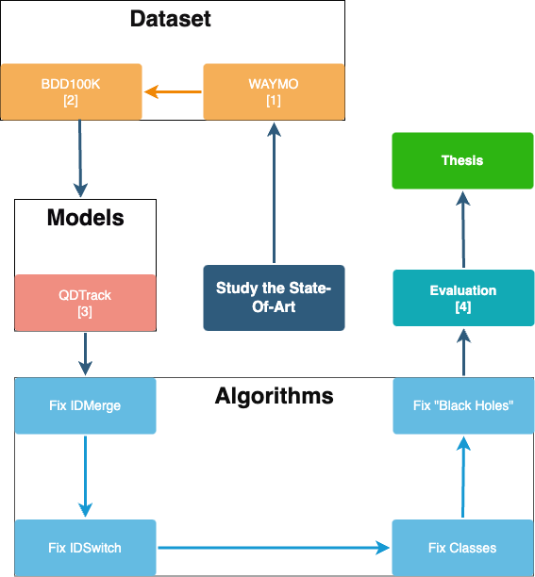
Solution roadmap
[1] P. e. a. Sun. “Scalability in perception for autonomous driving: Waymo open
dataset”. In: Proceedings of the IEEE/CVF conference on computer vision and
pattern recognition (2020).
[2] H. C. X. W. W. X. F Yu. “BDD100K: A Diverse Driving Dataset for Hetero-
geneous Multitask Learning”. In: Proceedings of the IEEE/CVF Conference
on Computer Vision and Pattern Recognition (CVPR). 2020.
[3] L. Q. X. L. H. C. Q. L. T. D. F. Y. Jiangmiao Pang, "Quasi-Dense Similarity Learning for Multiple Object Tracking," 2021.
[4] Keni Bernardin and Rainer Stiefelhagen. “Evaluating multiple object tracking
performance: The clear mot metrics”. In: (2008).
Notes:
Come vediamo dal grafico, il percorso intrapreso ha trattato i seguenti punti

Slide 6
ACTIVITY LIST
Study of state-of-the-art
Study of the Datasets
Model utilization
Study of the Algorithm
Realization of the Algorithm
Writing Chapter 1 and 2
Evaluation of the results
Completion of the Thesis
PAST
PRESENT

Slide 7
Dataset BDD100K
Notes:
Presentiamo ora il primo dataset: BDD100K
Esso rappresnta un passo importante nel fornire ai ricercatori una risorsa fondamentale per lo sviluppo e la valutaizone di algoritmi di visoone artificale per la guida autonoma.
Tale dataset offre una vastissima gamma di dati e compiti.

Slide 8
Dataset
BDD100K
Image Tagging
Object Detection
Instance Segmentation
Semantic Segmentation
Panoptic Segmentation
Drivable Area
MOT
MOTS
Pose Estimation

Slide 9
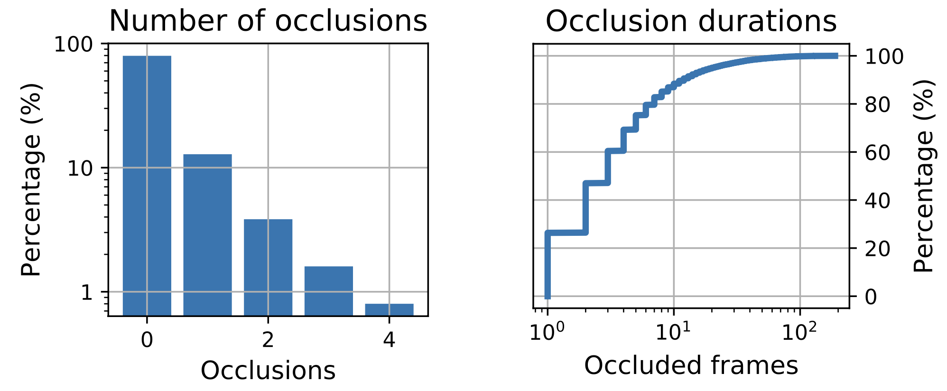
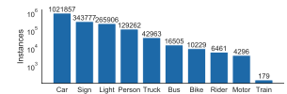
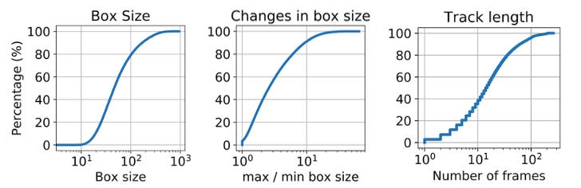
Dataset
BDD100K
Statistic of Occlusions
Instance For Category
Statistic of BBOX
Notes:
Questi sono dei dati riportati nel paper ufficiale di BDD100K. In particolare vediamo:
- Le statistiche sull’occlusione, dove vediamo che la maggior parte dei file risulta non occlusa per nulla e che la percentuale di occlusione rispetto al numero di frames
- Le statistiche dei bbox: la loro dimensione, la differenza in box size e il numero di frame tracciati.
- Le categorie presenti

Slide 10
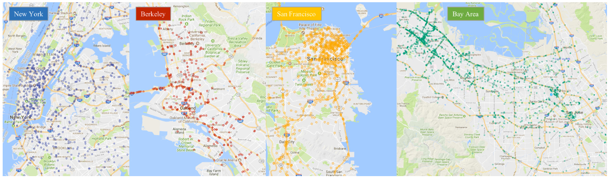
Dataset
BDD100K
Geographics Distributions
Notes:
Qua viene invece mostrato l’area geografica nel quale sono stati raccolti i video.

Slide 11
Dataset Waymo
Notes:
L'altro dataset invece è Waymo, che è il dataset che vogliamo etichettare, o meglio, che vogliamo arricchire con informazioni relative alle classi. Infatti esso, per la MOT, rappresenta solo le classi "pedone", "vehicle" e "bike"

Slide 12
Dataset
Waymo
3D Semantic Segmentation
3D Camera Detection
3D Tracking
2D Detection
2D Tracking
Drivable Area
2D Panoptic Segmentation
Pose Estimation

Slide 13
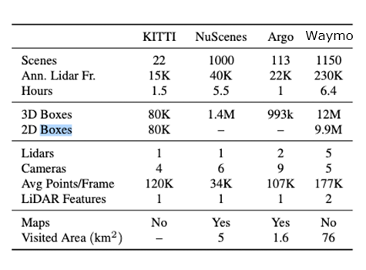
Dataset
Waymo
Statistic
Notes:
Una delle peculiartià di questo dataset è la sua dimensione. Sono state riportate alcune statistiche presenti nel paperufficiale.
In particolare quello che possiamo notare è che Waymo, rispetto agli altri, ha un numero di scene, hore e bbox –sia 2d che 3d- di molto maggiore. Questo dimostra ancor di più perché vogliamo realizzare un sistema di labeling semi-automatico proprio su questo dataset.

Slide 14
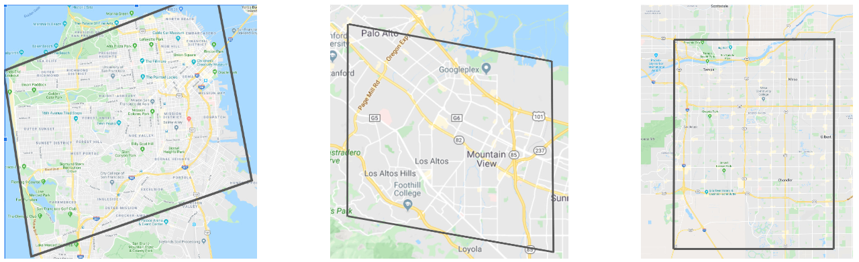
Dataset
Waymo
Geographics Positions
Notes:
Come per BDD100K, anche in Waymo è stato riportata l’area geografica. Come possiamo vedere, risulta essere diversa da quelle presenti in BDD100K.

Slide 15
Model QDTrack
Notes:
Presentiamo ora il modello che andremo ad utilizzare: QDTrack. QDTrack è uno dei modelli che meglio ha performato sui task di MOT per BDD100K ed è per questo che è stato scelto per realizzare questo lavoro di Tesi.

Slide 16
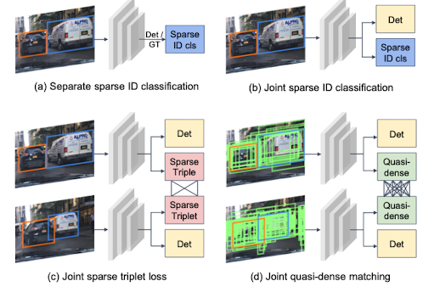
Model
QDTrack
Quasi-Dense
Notes:
In particolare QDTrack è un modello molto generale, ignora quelle che sono le info di contesto per andarsi a soffermare sull’elemento analizzato. Tale modello, risulta essere basato su Features, invece di essere Position Based, e una delle peculiarità di tale mdello è l’introduzione del »Quasy-Dense similarity Learning». Vengono utilizzate le regioni proposta da RPN per imparare le «instance Similarity»: Viene scelta una specifica immagine e le sue vicine temporalmente, vengono scelte le zone di interesse e vengono confrontante.

Slide 17
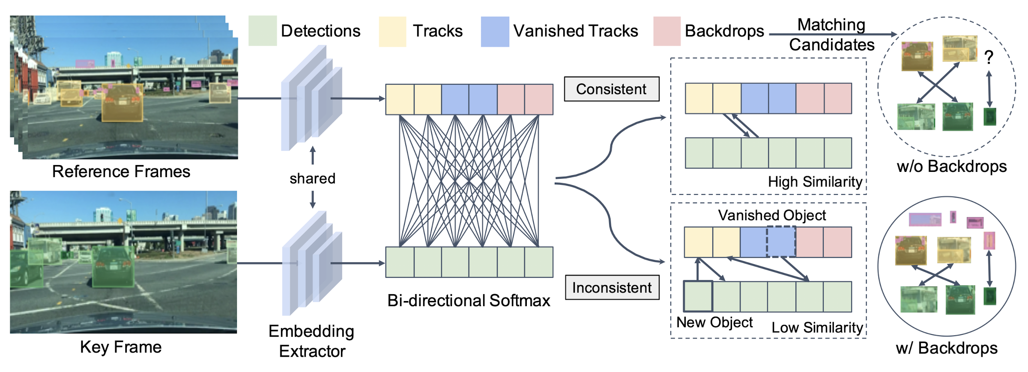
Model
QDTrack
Testing Pipeline
Notes:
Per l'associazione invece viene utilizzata in questo caso la Bi-Directional SoftMax, che fondamentalmente applica una softMax in entrambe le direzioni, cosi da scegliere gli oggetti più vicini in entrambi gli spazi vettoriali.

Slide 18
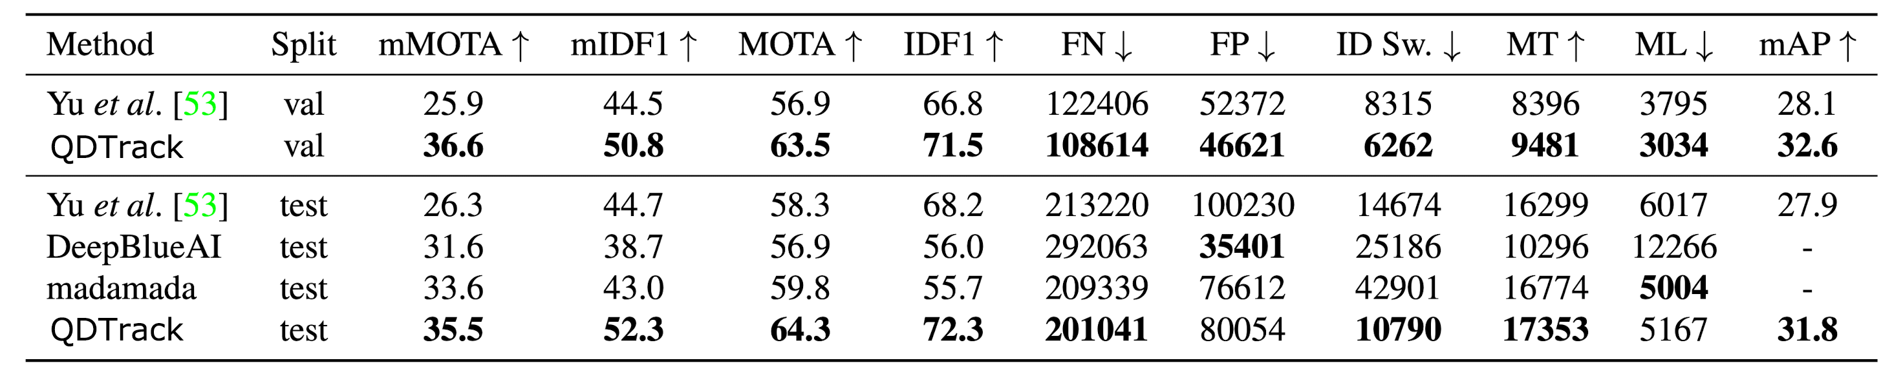
Model
QDTrack
Some SoA Results
Notes:
In questa slide sono state riportati alcuni risultati ottenuti presenti nel Paper.

Slide 19
Algorithms
Notes:
Presentiamo ora gli algoritmi realizzati.
In particolare si è deciso di realizzare diversi algoritmi a seconda di "quanta" groundTruth avevamo a disposizione.
La divisone si ha su
Complete GroundTruth
OnlyBBOX
No GroundTruth

Slide 20
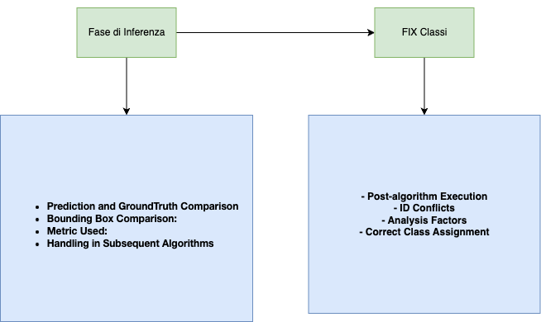
Algorithm Deployed
Complete GroundTruth
Notes:
- Fase di Inferenza:
Once predictions are obtained for a specific image, we proceed to compare all the bounding boxes assigned a trackID and a class with the bounding boxes in the groundTruth. The comparison is carried out using IoU (Intersection over Union). When we detect that a particular bounding box closely resembles one in the groundTruth, we report the predicted class and trackID but with the bounding box from the groundTruth. For bounding boxes in the groundTruth that do not match with any predicted bounding box, we label them with a generic class and a different trackID. These cases will be addressed by the subsequent algorithms.
- FIX Classes:
After executing the previous algorithms, which fix possible ID errors, there is a chance of encountering IDs assigned to different classes during the analysis. In this case, for a specific trackID, we analyze the predicted classes, their respective confidences, and the size of the bounding boxes. We then identify the class that has the highest score to determine the correct class assignment.

Slide 21
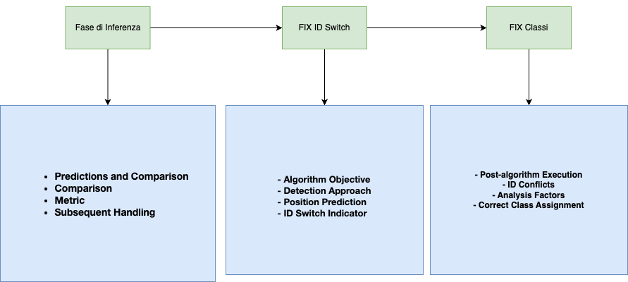
Algorithm Deployed
Only BBOX utilization
Notes:
- Fase di inferenza:
Once predictions are obtained for a specific image, we proceed to compare all the bounding boxes assigned a trackID and a class with the bounding boxes in the groundTruth. The comparison is carried out using IoU (Intersection over Union). When we detect that a particular bounding box closely resembles one in the groundTruth, we report the predicted class and trackID but with the bounding box from the groundTruth. For bounding boxes in the groundTruth that do not match with any predicted bounding box, we label them with a generic class and a different trackID. These cases will be addressed by the subsequent algorithms.
- FIX ID SWITCH:
The objective of this algorithm is to remove cases of ID Switch, where the same object is associated with multiple trackIDs. To detect these scenarios, we use the Kalman filter to track the object's path. In cases where a specific trackID is not present, we predict its position and compare it with the bounding boxes available. If we find a high IoU value for a bounding box associated with a trackID that has never been detected together with the trackID we are analyzing, then we are dealing with an ID Switch.
- FIX Classes:
After executing the previous algorithms, which fix possible ID errors, there is a chance of encountering IDs assigned to different classes during the analysis. In this case, for a specific trackID, we analyze the predicted classes, their respective confidences, and the size of the bounding boxes. We then identify the class that has the highest score to determine the correct class assignment.

Slide 22
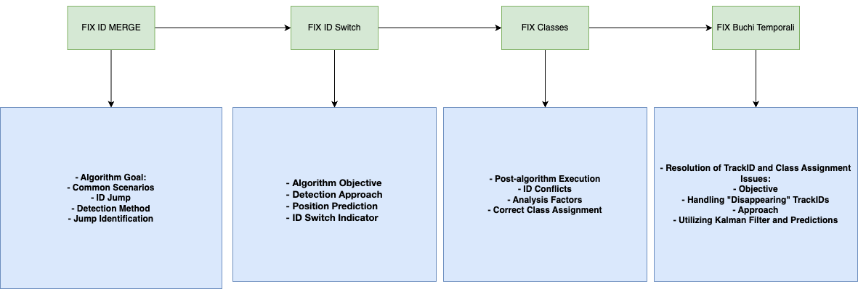
Algorithm Deployed
No GroundTruth utilization
Notes:
- FIX ID MERGE:
The goal of this algorithm is to remove cases of ID Merge, where different objects share the same trackId. In general, in these cases, the following happens: ID Jump: This occurs when an element has a too high displacement between frames. We try to track this using the Kalman filter and comparing the obtained position with the predicted one. When the difference is too large, we have a "jump.”
- FIX ID SWITCH:
The objective of this algorithm is to remove cases of ID Switch, where the same object is associated with multiple trackIDs. To detect these scenarios, we use the Kalman filter to track the object's path. In cases where a specific trackID is not present, we predict its position and compare it with the bounding boxes available. If we find a high IoU value for a bounding box associated with a trackID that has never been detected together with the trackID we are analyzing, then we are dealing with an ID Switch.
- FIX Classes:
After executing the previous algorithms, which fix possible ID errors, there is a chance of encountering IDs assigned to different classes during the analysis. In this case, for a specific trackID, we analyze the predicted classes, their respective confidences, and the size of the bounding boxes. We then identify the class that has the highest score to determine the correct class assignment.
- FIX Buchi Temporali:
Once the issues with trackIDs and class assignments caused by the previous algorithms are resolved, we aim to extend the tracking produced. To achieve this, we address cases where the trackID "disappears," specifically when an object is partially occluded. We attempt to elongate the tracking by analyzing the bounding boxes generated during inference, which were not assigned any trackID. Using the Kalman filter and predictions obtained, we seek to augment the data associated with that trackID.

Slide 23
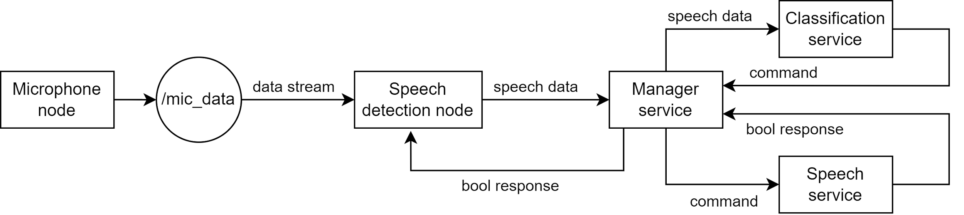
System deployment
ROS architecture
Microphone node
Speech detection node
Manager node
Classification node
Speech node
Opens the stream and publishes the audio data to /mic_data topic
Reads the stream from /mic_data topic and uses the Voice Activity Detector module to detect the user voice
If the VAD detects a voice the speech frame is sent to manager service
Its assignment is to call the services to perform the command classification and the communication task
Receives the speech data and performs the classification
The classified command is sent to manger node
Receives the classified command by the manager node and performs the text-to-speech
Returns a bool value to manager node to communicate that speech detection node can re-start to read the stream

Slide 24
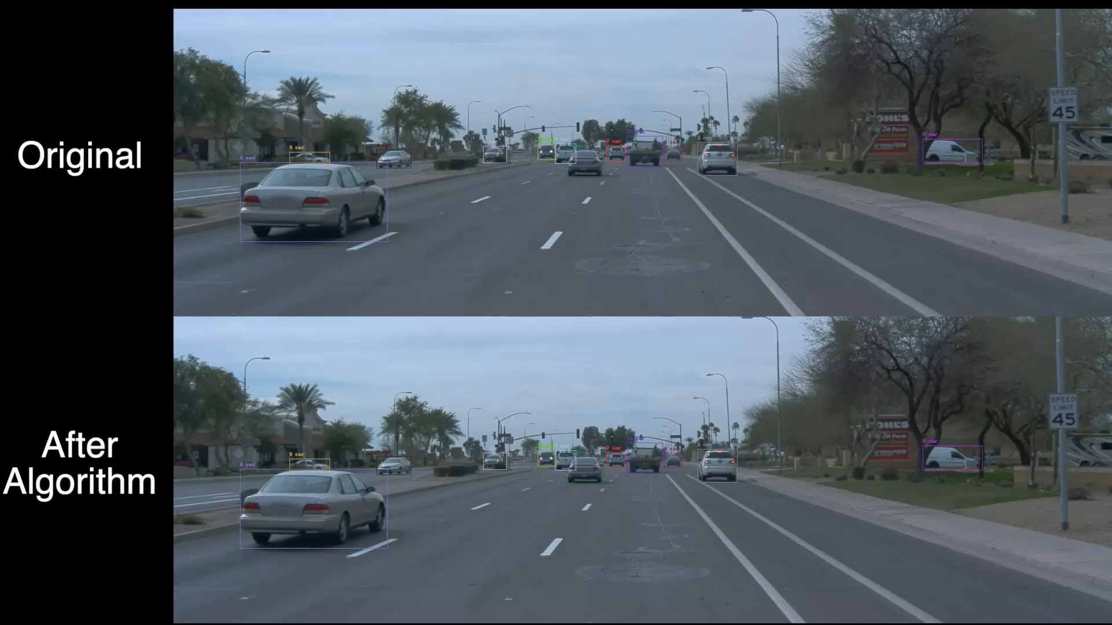
Demo
Preliminary demo
Notes:
Ecco un esempio dell’applicazione dell’algoritmo.

Slide 25
BIBLIOGRAPHY
[1] P. e. a. Sun. “Scalability in perception for autonomous driving: Waymo open
dataset”. In: Proceedings of the IEEE/CVF conference on computer vision and
pattern recognition (2020).
[2] H. C. X. W. W. X. F Yu. “BDD100K: A Diverse Driving Dataset for Hetero-
geneous Multitask Learning”. In: Proceedings of the IEEE/CVF Conference
on Computer Vision and Pattern Recognition (CVPR). 2020.
[3] L. Q. X. L. H. C. Q. L. T. D. F. Y. Jiangmiao Pang, "Quasi-Dense Similarity Learning for Multiple Object Tracking," 2021.
[4] Keni Bernardin and Rainer Stiefelhagen. “Evaluating multiple object tracking
performance: The clear mot metrics”. In: (2008).

Slide 26
THANKS
Ferdinando Sica f.sica24@studenti.unisa.it

